Slide 1

Sustentación
INVENTARIO
(List Balance)
ADSI

Slide 2

Integrantes del Proyecto:
Juan Pablo Acosta
Jose Damian Cuscue
Karen Yulieth Gutiérrez

Slide 3

Agenda
1. Nombre del Proyecto e integrantes
16. Modelo relacional
2. Introduccion
17. Diagrama de GANT
3. Planteamiento del problema
18. Mockups
4. Objetivo general y especificos
19. Sistema control de versiones
5. Alcance del proyecto
20. Informe de costos
6. Justificacion
21. Documentación
7. Tec. Levantamiento de información
22. Diccionario de datos
8. Resultados aplicación de técnicas
23. Pruebas
9. Mapa de procesos
24. Delimitacion del proyecto
10. Identificación Hardware y software
11. Informe de requerimientos:
funcionales y no funcionales
12. Casos de uso
13. Diagrama de clases
14. Diagrama de distribución
15. Modelo entidad relación

Slide 4
Introduccion
Se va a realizar un sistema de informacion para las microempresas (tiendas) del barrio la florida en la localidad de Engativá y el barrio Nueva Zelandia de la localidad de Suba, que les permita gestionar sus inventarios, permitiéndole la rápida organización de sus productos y ayudar a su crecimiento económico. Dando así un servicio que cumpla con las necesidades básicas para el inventario de las microempresas

Slide 5

Descripcion del problema
La manera con que el comercio ha llevado su información de una manera clásica y poco segura, con el paso del tiempo se vuelve muy obsoleta en la forma de gestionar su inventario. Además, esto podría tener consecuencias como la perdida de informacion, mala gestión del inventario e informacion incompleta.

Slide 6
Objetivo general
Diseñar un sistema de información (Inventario) fácil de manejar, cómodo y sencillo para micronegocios (tiendas) con el uso de técnicas de programación para la gestión de sus negocios y organización de sus productos.

Slide 7
Objetivos especificos
Elaborar una encuesta y recopilar informacion necesaria en los barrios que cuentan con negocios (tiendas) para identificar las necesidades del cliente
Diseñar y elaborar una fase de análisis, fase de diseño, fase de desarrollo y fase de pruebas para la estructuración del proyecto
Diseñar y estructurar el inventario web con técnicas de programación con php y css para estilos y diseño

Slide 8
Alcance
Nuestro sistema de informacion brindara un cómodo y sencillo análisis de datos para el buen funcionamiento del inventario, por ende, nuestro sistema cuenta con los siguiente puntos:
Esta plataforma será de tipo web. El sistema tendrá modulo de productos, usuarios, ventas y reportes para agregar, eliminar, editar y consultar productos, generar reportes, consultar y editar usuarios y consultar ventas
La plataforma tendrá informacion necesaria en el cual los clientes estarán informados acerca de nuestra empresa y quienes somos y las ventajas de adquirir nuestro sistema de informacion
El lenguaje de programación a utilizar es PHP con conectividad a base de datos SQL.

Slide 9
Justificacion
Hacer uso de un programa web es importante por que los usuarios tendrán la ventaja de almacenar mejor su información a la hora de hacer un inventario, el software ayudara a las tiendas a tener un mejor manejo de la información permitiéndoles una buena organización.
Además, el desarrollo de un programa que le ayude a organizar su inventario es útil ya que le brinda una manera fácil de manejar la información de su comercio y al momento de ingresar será sencillo y sin complicación alguna de gestionar su inventario.

Slide 10
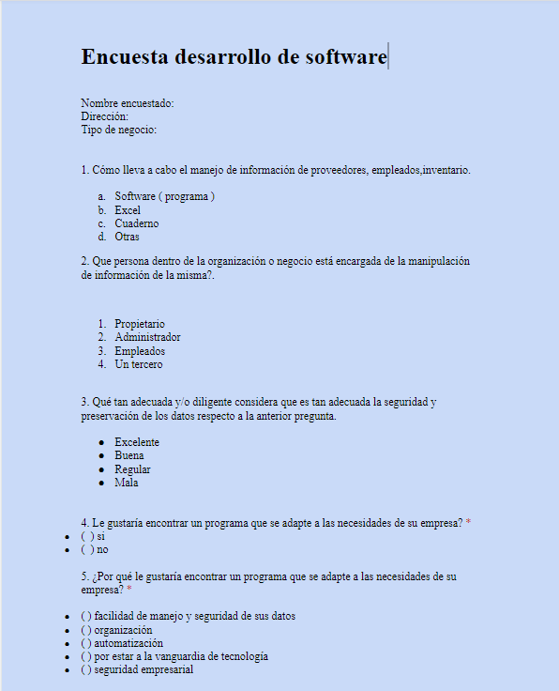
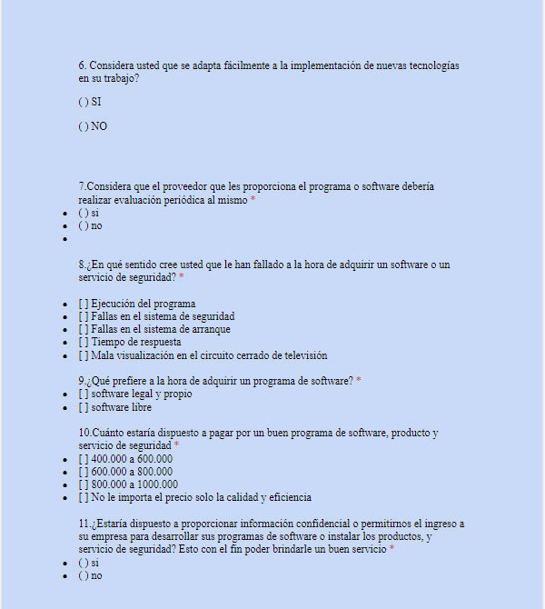
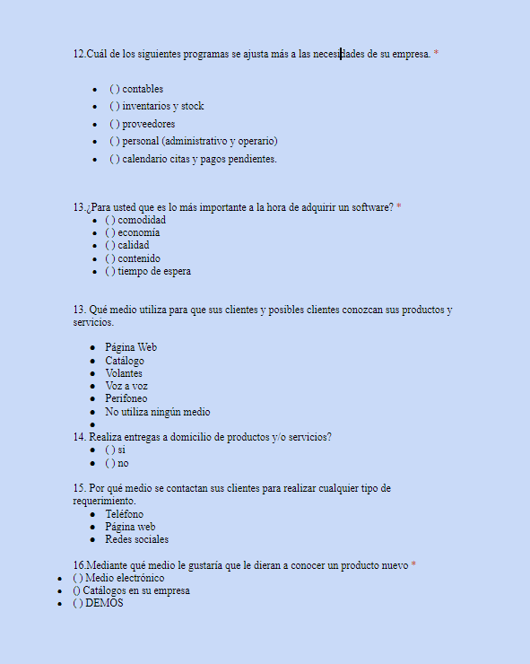
Levantamiento de Informacion
Modelo de encuesta

Slide 11
Resultados de encuesta
 | software (1) | Excel (2) | cuaderno (3) | otras (4)
Como llevan a cabo el manejo de la información de proveedores, empleados, inventarios | 4 | 9 | 20 | 1
 | 12% | 26% | 59% | 3%

Slide 12
Resultados de encuesta
 | Excelente(1) | Bueno (2) | Regular (3) | Mala (4)
Que tan adecuada y diligente considera que es la seguridad y preservación de los datos respecto a la primer pregunta | 8 | 14 | 9 | 3
 | 24% | 41% | 26% | 9%

Slide 13
Resultados de encuesta
 | manejo y seguridad de sus datos (1) | Organización (2) | Automatización (3) | vanguardia de tecnología (4) | seguridad empresarial (5) | Opciones 1,2 y 3 (6) | Opciones 1 y 5 (7) | Opciones 1 y 3 (8) | Opciones 1 y 2 (9)
Por que le gustaría encontrar un programa que se adapte a las necesidades de su empresa | 12 | 6 | 2 | 1 | 3 | 4 | 3 | 2 | 1
 | 35% | 18% | 6% | 3% | 9% | 12% | 9% | 6% | 3%

Slide 14
Resultados de encuesta
Cual de los siguientes programas se ajusta mas a las necesidades de su empresa y si estaría dispuesto a invertir en al adquisición de algunos de ellos | contables (1) | inventarios y stock (2) | proveedores (3) | personal (administrativo y operario) (4) | calendario citas y pagos pendientes.(5) | Contables y proveedores(6) | opciones 1,2,3 (2) | Todas (3) | no responde (4) | opciones 1 y 2(5)
 | 14 | 6 | 1 | 1 | 1 | 1 | 1 | 4 | 2 | 3
 | 41% | 18% | 3% | 3% | 3% | 3% | 3% | 12% | 6% | 9%

Slide 15
Resultados de encuesta
Para usted que es lo mas importante a la hora de adquirir un programa | comodidad (amigable) (1) | economía (2) | Calidad (3) | contenido (4) | interfaz gráfica (5) | Comodidad y calidad (6) | Todas (7) | No Responde (8)
 | 4 | 6 | 13 | 1 | 0 | 6 | 2 | 2
 | 12% | 18% | 38% | 3% | 0% | 18% | 6% | 6%

Slide 16
Resultados de encuesta
En que sentido cree que le han fallado a la hora de adquirir un software | ejecución del programa (1) | fallas en el sistema de arranque (2) | tiempo de respuesta (3) | capacitación y dificultad a la hora de manipular el programa (4) | No Aplica (5) | No Responde (6)
 | 3 | 1 | 0 | 15 | 9 | 6
 | 9% | 3% | 0% | 44% | 26% | 18%

Slide 17
Mapa de proceso
Mapa de procesos

Slide 18
Identificación de hardware y software que se necesita para implementar el sistema de información
Software
Navegador web: (Chrome, Firefox, Microsoft Edge) para el uso del sistema
Gestión de base de datos: (MySQL) para la gestión de registros almacenados en el sistema
Emulador de servidor web apache: (XAMPP) para el funcionamiento del sistema de informacion y la base de datos
Una aplicación desarrollada en php para la creación del sistema web
Hardware
Computadora
Conexión a internet

Slide 19
Requerimientos
Req. funcionales y no funcionales

Slide 20
Casos de uso
Casos de uso extendido
Diagrama de casos de uso

Slide 21
Diagrama de clases
Diagrama de clases

Slide 22
Diagrama de distribución
Diagrama de distribucion

Slide 23
Modelo entidad relación
Modelo entidad relación

Slide 24
Modelo relacional
Modelo relacional

Slide 25
Diagrama de GANT
Planificación
Diagrama de Gantt

Slide 26
Prototipo Mockups
Index/
Registro
Login
Menú principal

Slide 27
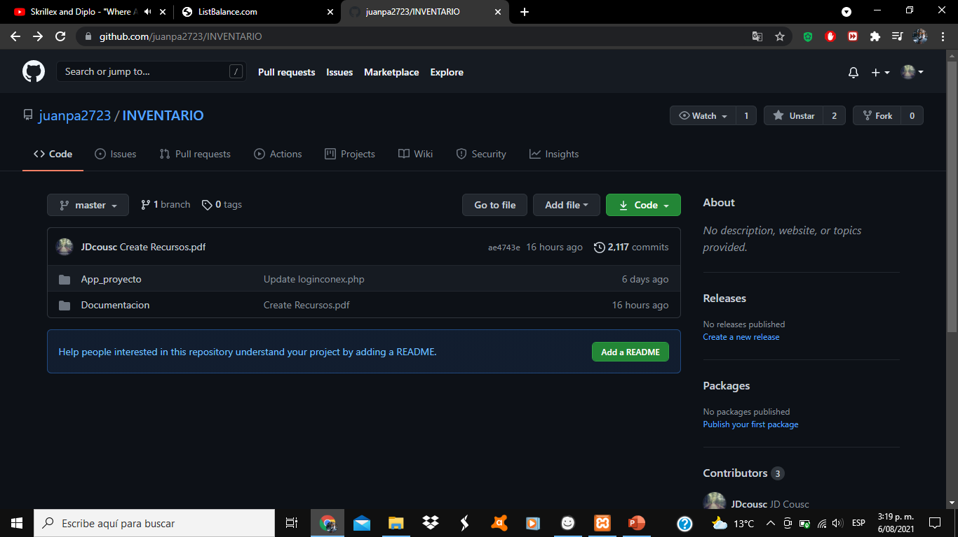
Sistema control de versiones
Sistema control de versiones

Slide 28
Informe de costos
Presupuesto
Informe
Recursos
Informe 2
Flujo de caja

Slide 29
Documentación
Informe técnico
Plan de trabajo
Manual técnico

Slide 30
Diccionario de datos
Diccionario de datos

Slide 31
Pruebas
Pruebas caja negra
Pruebas unitarias
Pruebas funcionales

Slide 32
Delimitacion del proyecto
El inventario web, va dirigido al barrio Florida Blanca, Localidad Engativá y el barrio Nueva Zelandia, Localidad de Suba en donde se realizaron las encuestas y se emitieron cierto tipo de preguntas y se obtuvo un porcentaje.
La encuesta se realizo en 1 mes y va dirigido a las personas que administran sus negocios tales como : tiendas y/o micronegocios

Slide 33


